Slide 1
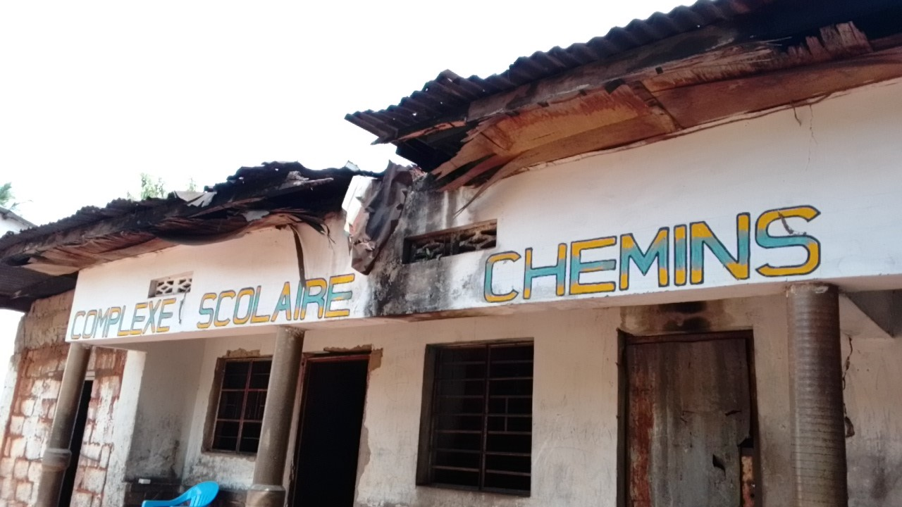
Rénovation d’une école
Les chemins d’arc en ciel
Ville Mbujimayi
Pays République Démocratique du Congo

Slide 2
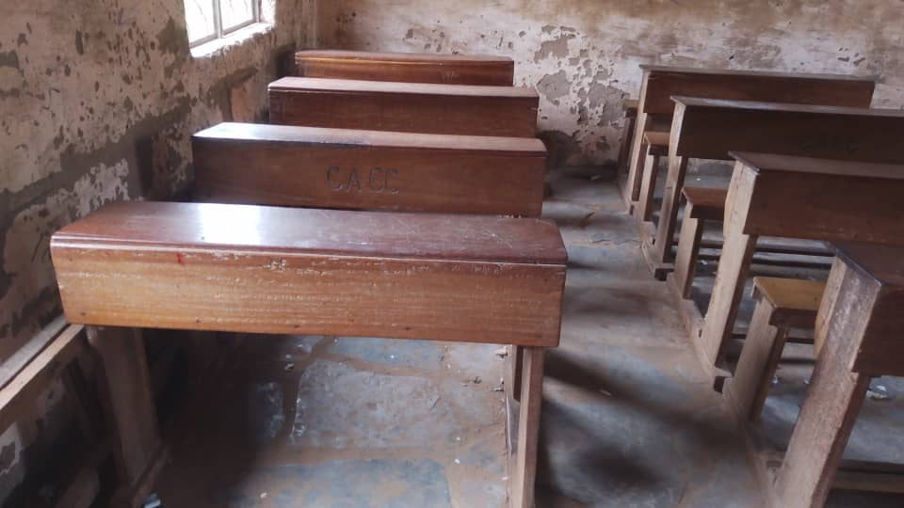
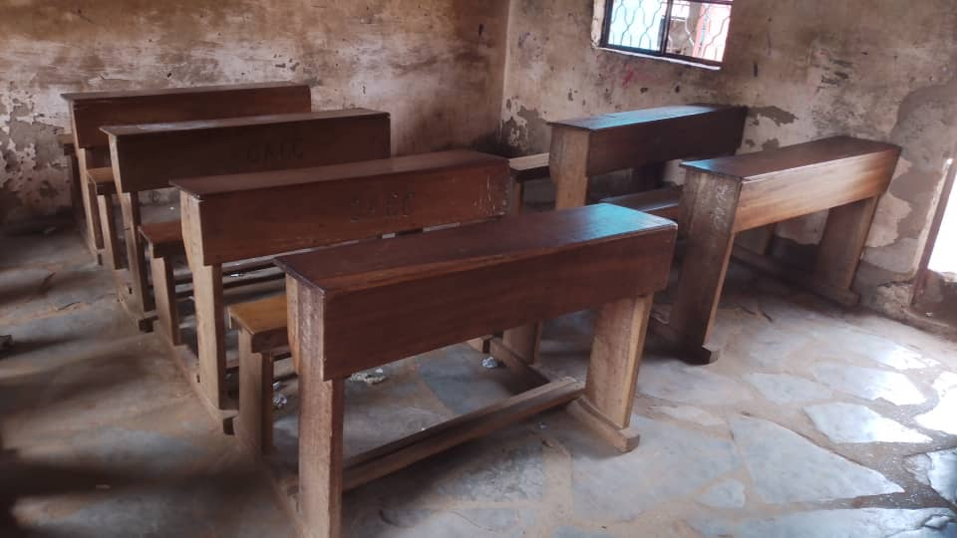
Restauration d’un complexe de 6 classes
Education
Développement
Découverte

Slide 3
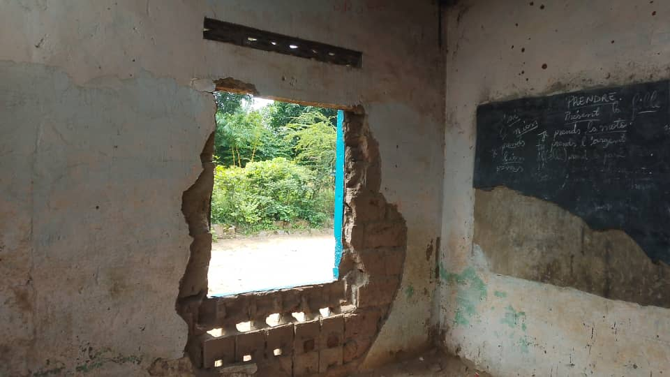
Restauration
Toit
19 tôles
12 bois
Menuiseries
Portes
Fenêtres
Peintures
Murs en blancs et Tableaux noirs
Clous

Slide 4
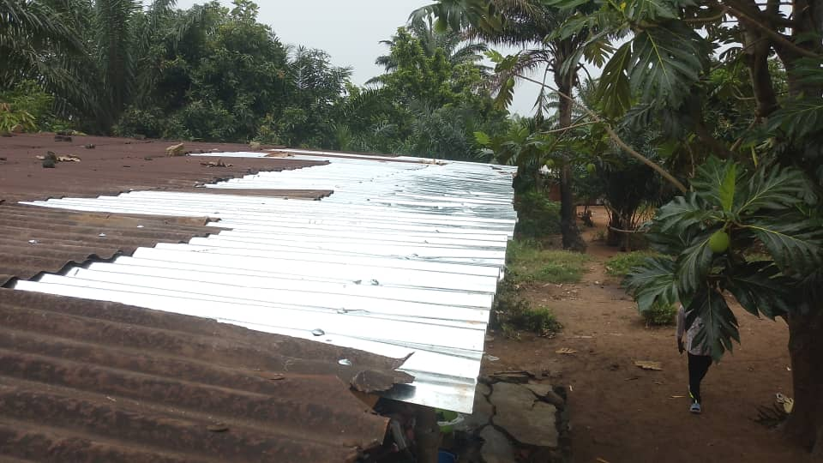
Rénovation du toit
Les travaux ont été fait dans la semaine du 3 au 7 février 2025.
Bailleur de fond : Projets de vie France
Répartition : - 24 tôles à 10 euros = 240 e
Un kilo de clous 10 euros
12 madriers en bois à 8 euros = 96 euros
Main d’œuvre = 40 dollars.
Total = 386 euros

Slide 5
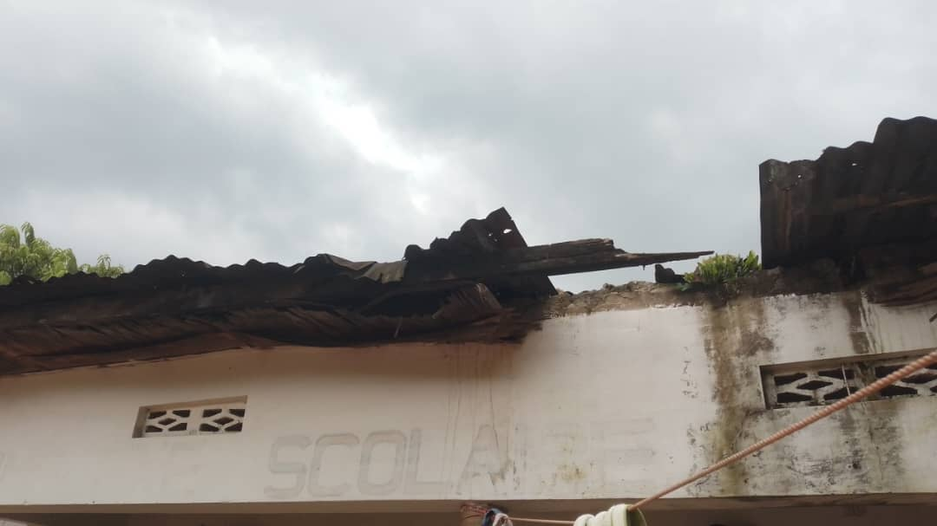
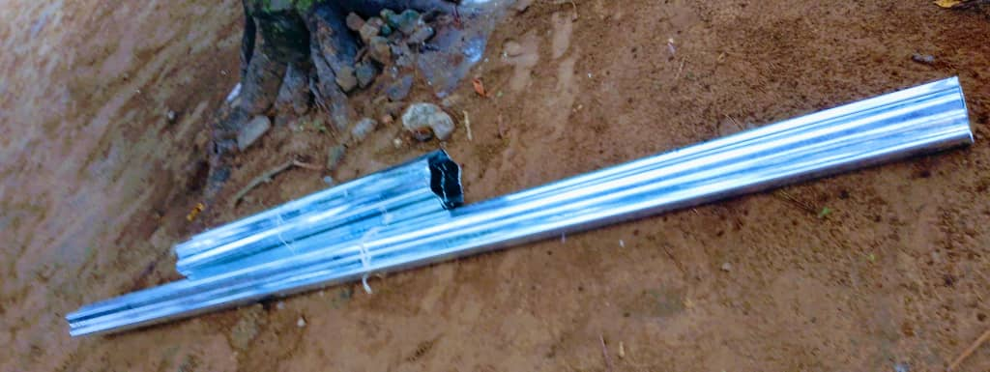
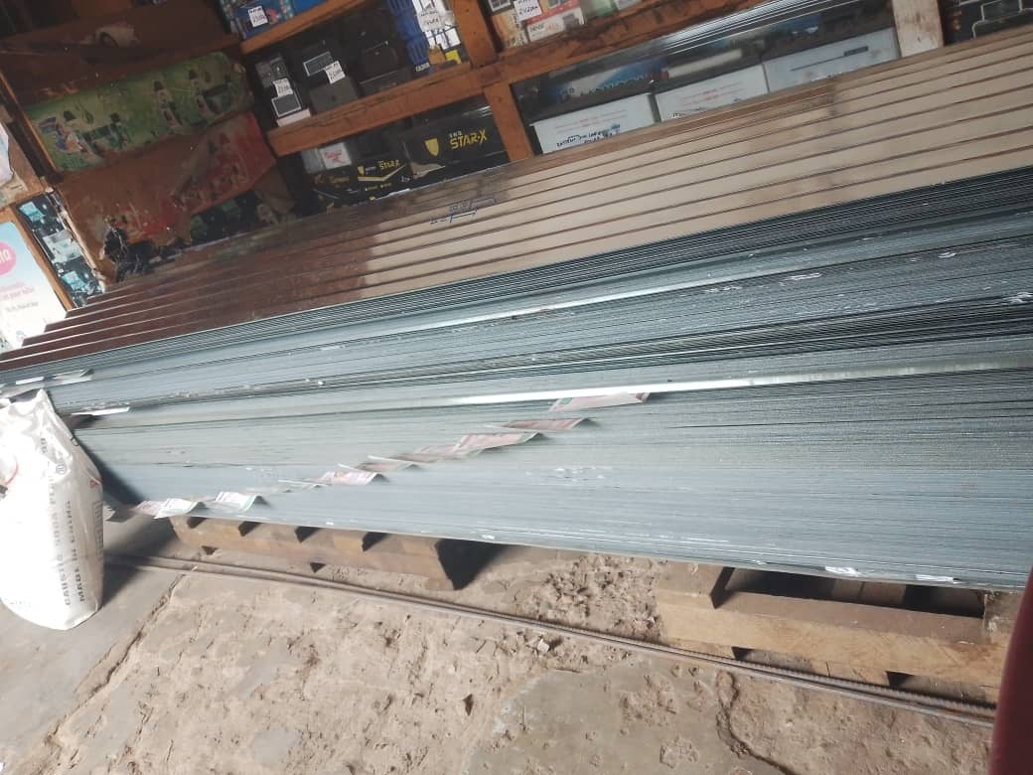
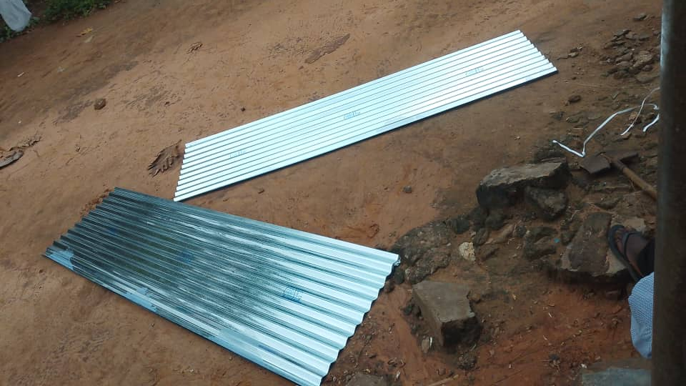
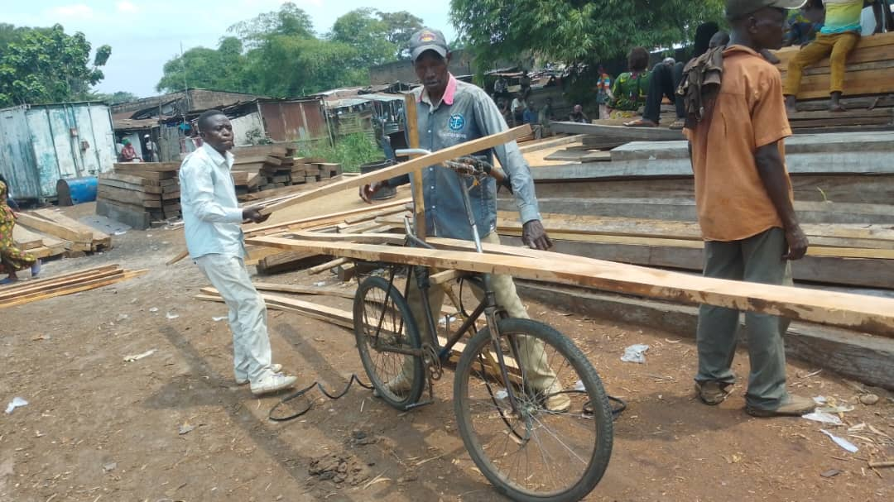
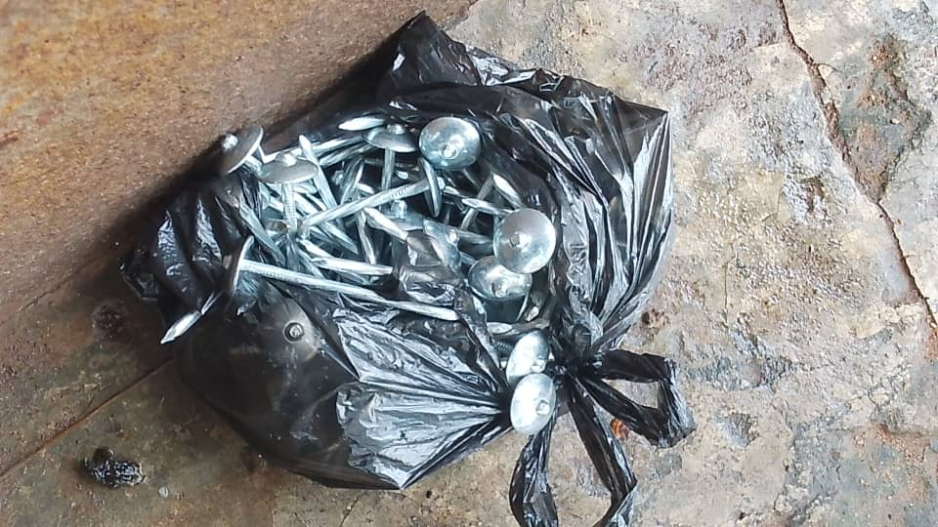
Préparation du chantier

Slide 6
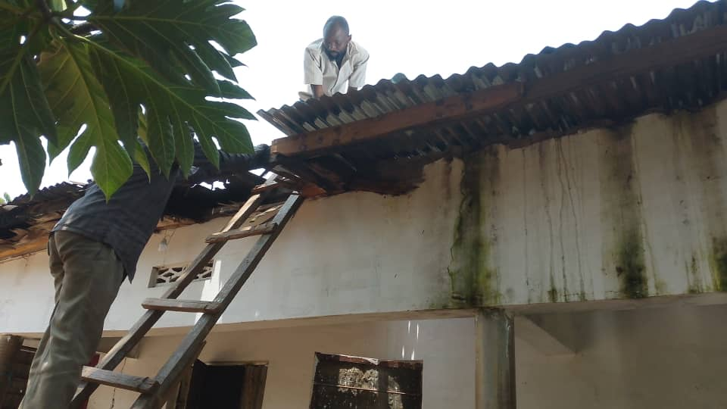
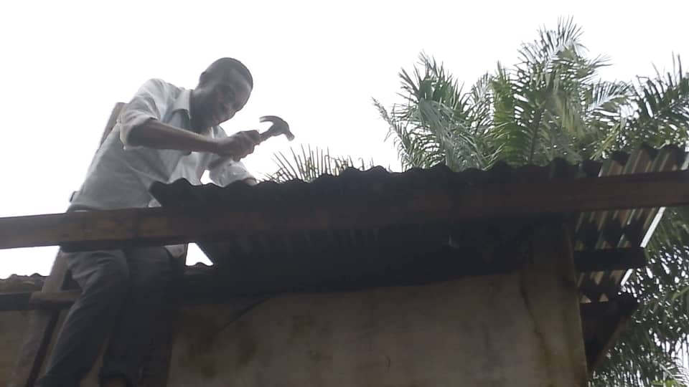
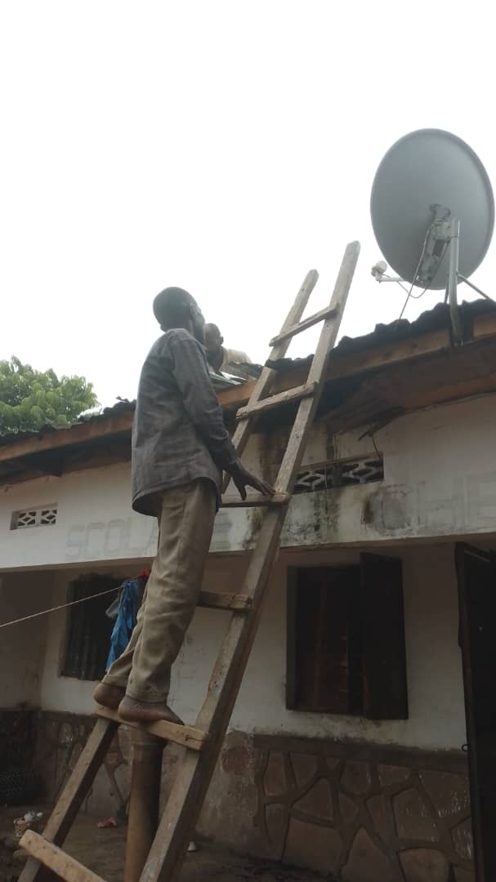
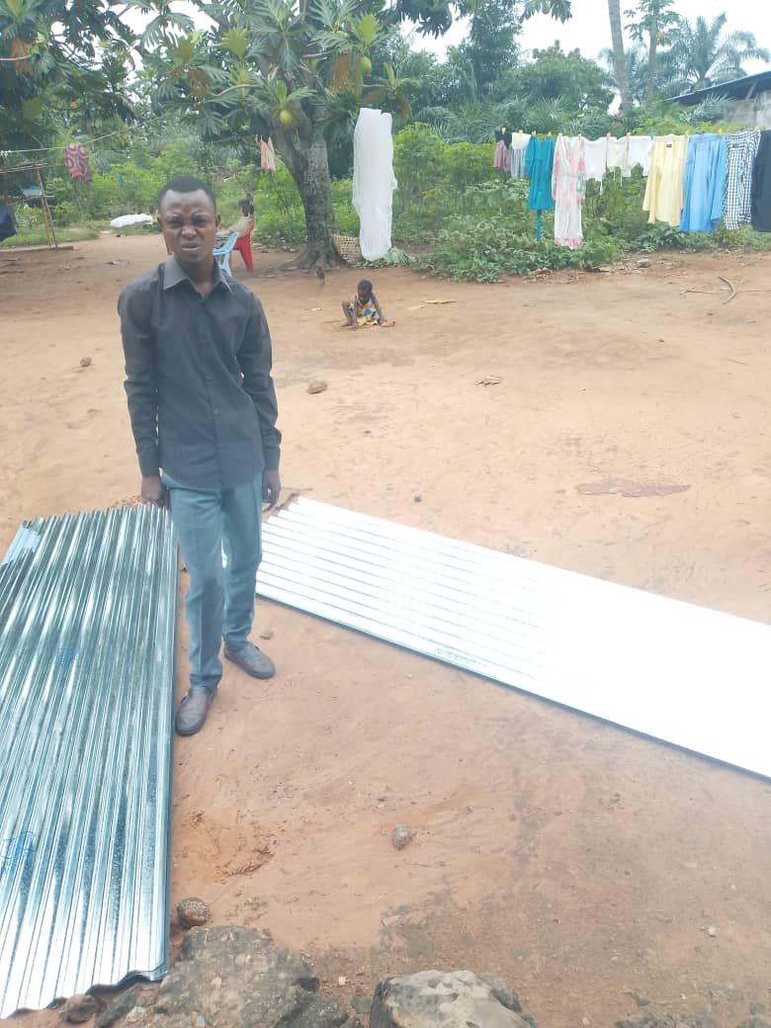
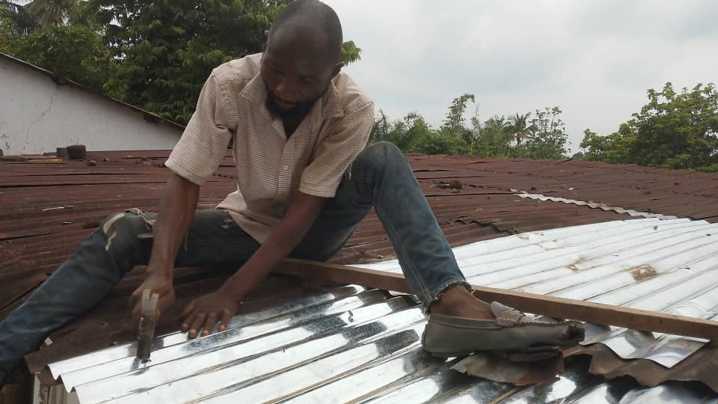
Chantier en cours

Slide 7
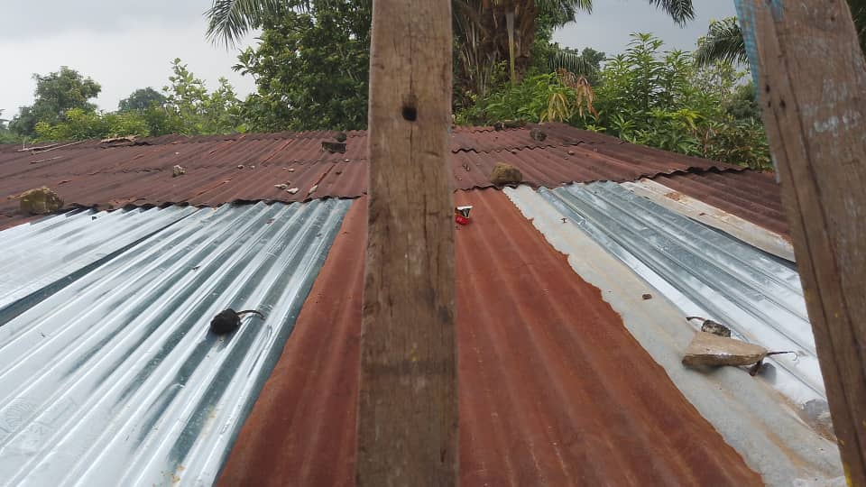
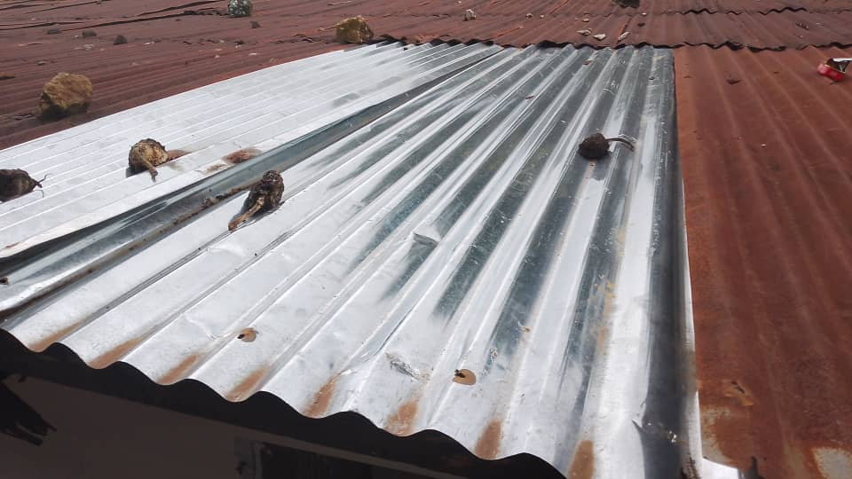
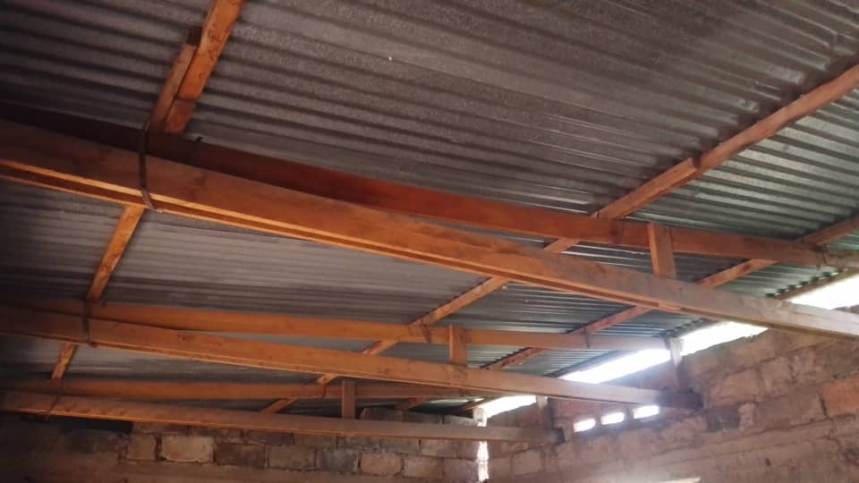
Résultat

Slide 8
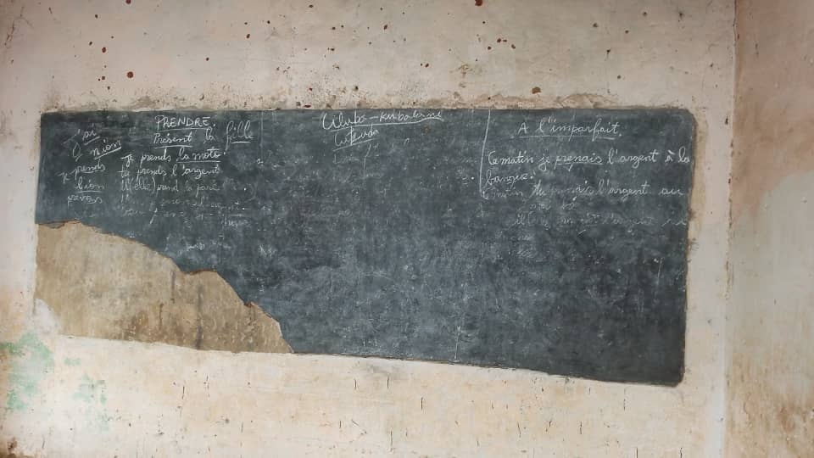
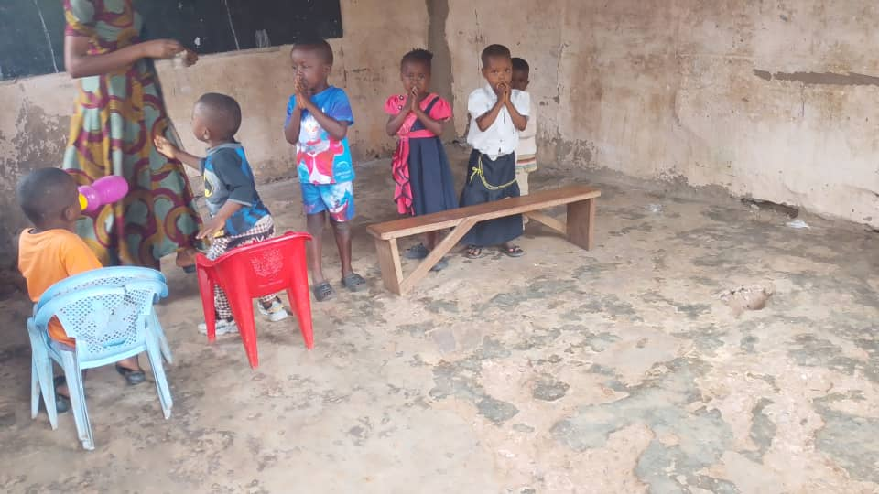
Peintures blanches et noires
Murs et tableaux des classes (à faire).

Slide 9
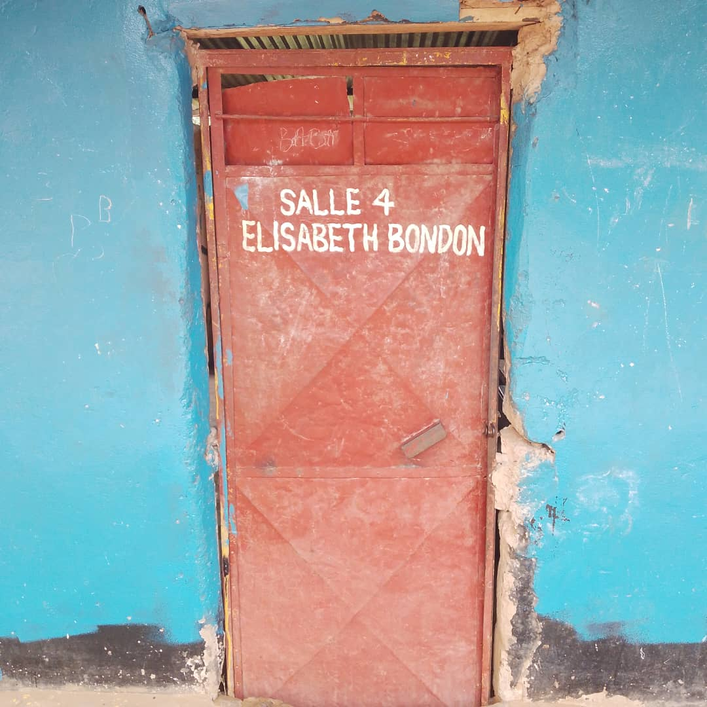
6 portes et 9 fenêtres (à faire).

Slide 10
Mobilier scolaire
Pupitres des élèves (à faire).

Slide 11
Budget du projet

Slide 12
Pour vos dons :
Lien sécurisé sur Helloasso
Envoyé dans le groupe Signal ou Whatsapp.
Vous pouvez modifier la part pour Hello. https://www.helloasso.com/associations/projets-de-vie/formulaires/6
Un GRAND MERCI

